Slide 1
Зимние загадки
Муниципальное бюджетное дошкольное образовательное учреждение
«Детский сад №20 комбинированного вида «Кораблик»
Исполнитель: Новожилова Аня и мама Наталья Александровна
Руководитель: Егорова Оксана Юрьевна

Slide 2
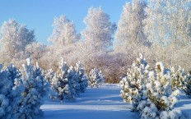
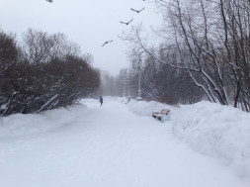
Зима
Зимушка-зима…. Это самое холодное время года.
Зимние месяцы – декабрь, январь и февраль.
Декабрь год заканчивает и зиму начинает
Январь - начало года и зимы середина.
Февраль – самый короткий месяц в году. Февральские дни – солнечные, светлые, но холодные и морозные. В феврале уже заметно прибавляется день.

Slide 3
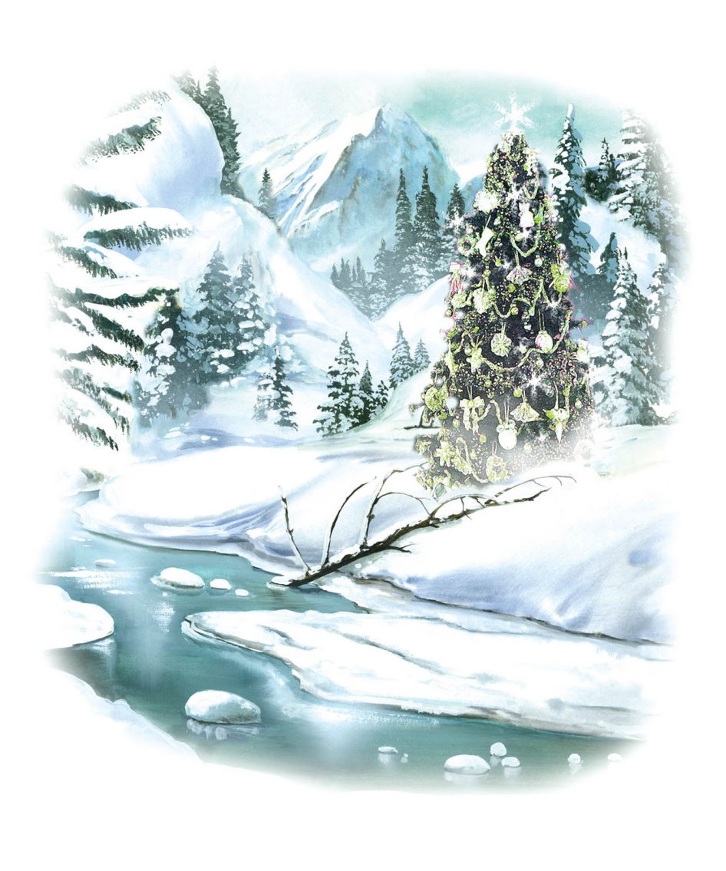
С каждым днем все холоднее,
Греет солнце все слабее,
Всюду снег, как бахрома, —
Значит, к нам пришла... (зима)

Slide 4
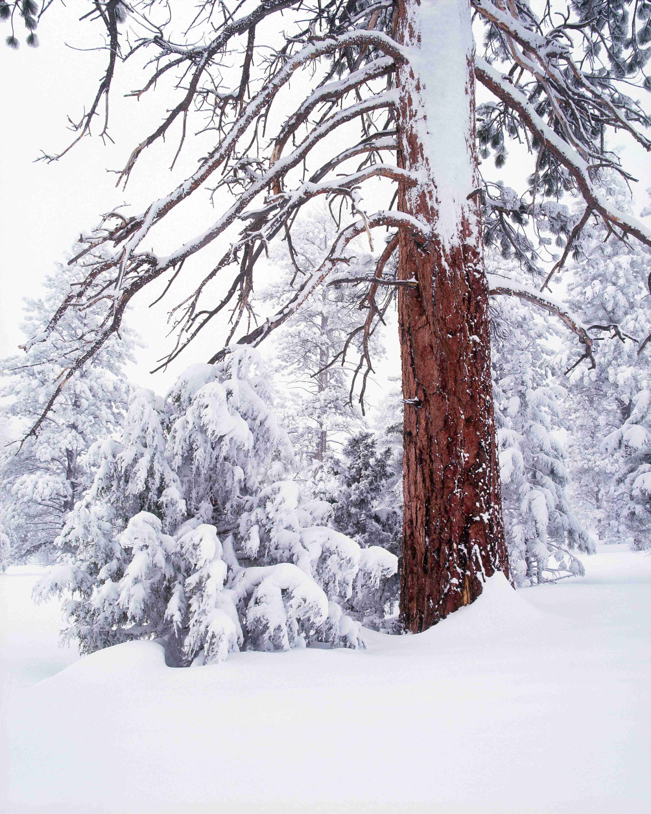
Вот какие чудеса:
Стали белыми леса,
Берега озер и рек.
Что случилось? Выпал... (снег)

Slide 5
С неба звездочки летят
И на солнышке блестят.
Точно в танце балеринки,
Кружатся зимой... (снежинки)

Slide 6
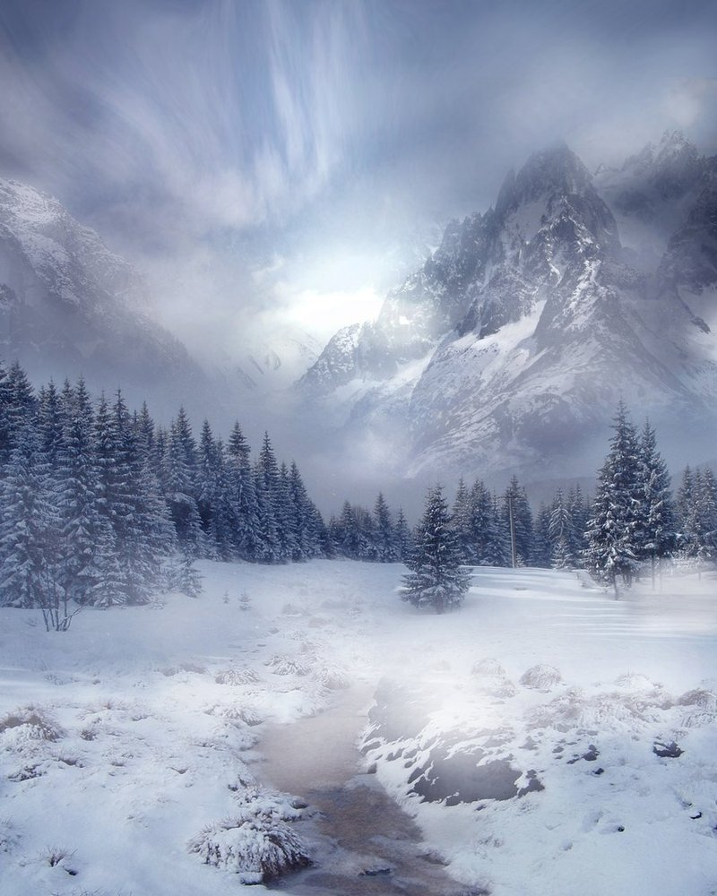
Наши окна — как картинки.
Кто художник-невидимка?
На стекле букеты роз
Нам нарисовал... (мороз)

Slide 7
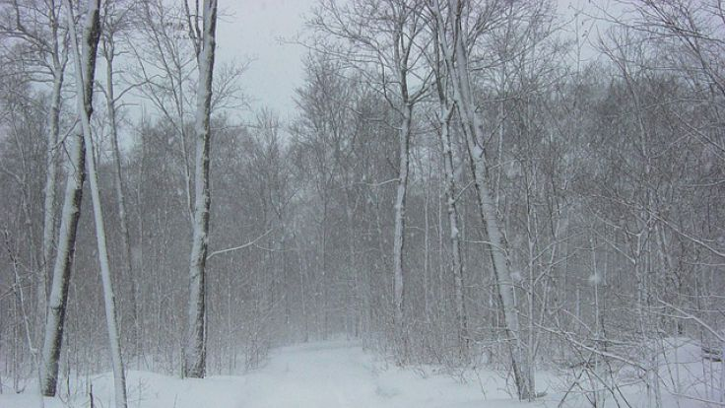
Кружит снег она вдоль улиц,
Словно перья белых куриц.
Зимушки-зимы подруга,
Северная гостья... (вьюга)

Slide 8
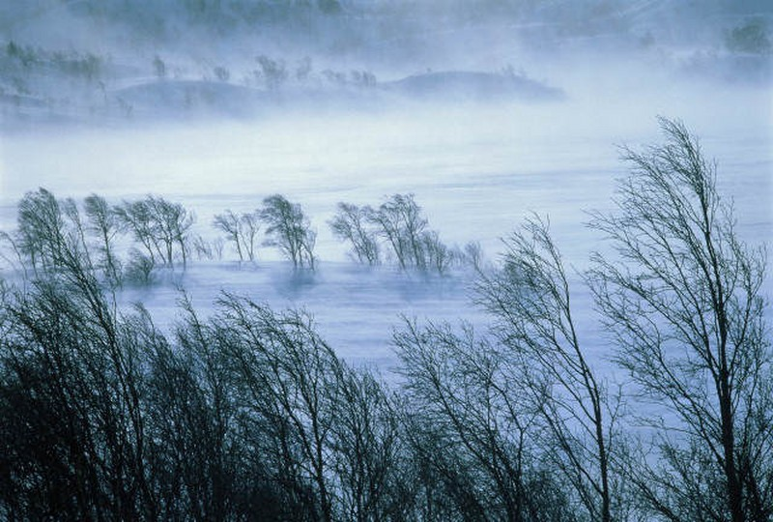
Змейкой вьются по земле,
Воют жалостно в трубе,
Засыпают снегом ели.
Это — зимние... (метели)

Slide 9
В зимний день на пруд легло
Очень скользкое стекло.
Нас в хоккей играть зовет
Синий крепкий гладкий... (лед)

Slide 10
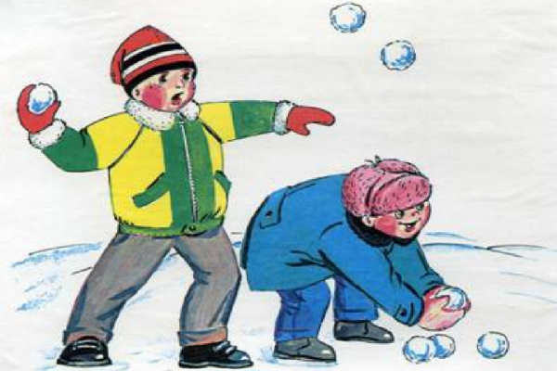
Снежный шарик сделать можно,
Это ведь совсем не сложно!
Лепим мы не пирожки:
Для игры нужны... (снежки)

Slide 11
Свяжет бабушка их внучке,
Чтоб зимой не мерзли ручки.
Сохранят тепло сестрички —
Шерстяные... (рукавички)

Slide 12
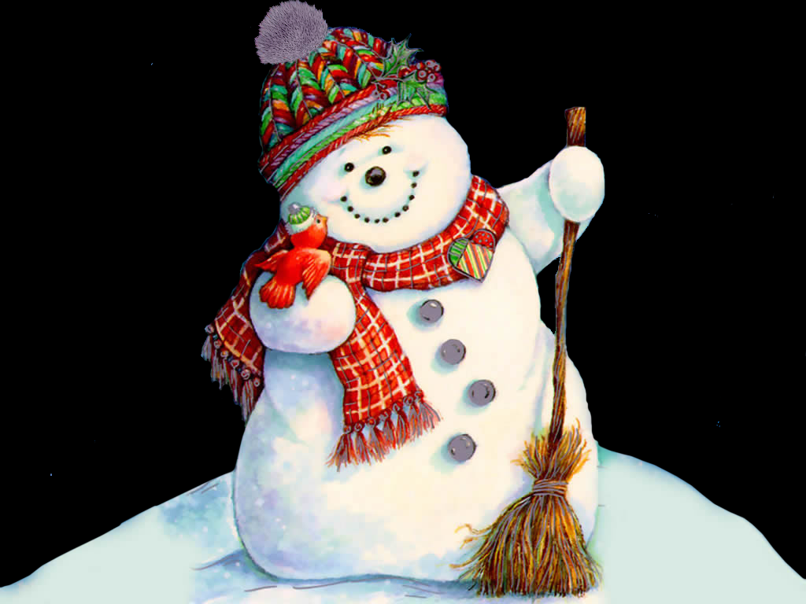
Мы его слепили ловко.
Глазки есть и нос-морковка.
Чуть тепло — заплачет вмиг
И растает... (снеговик)

Slide 13
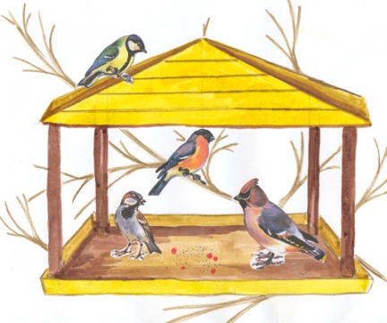
Всякая здесь может птица
В зимний холод угоститься.
На сучке висит избушка,
Называется... (кормушка)

Slide 14
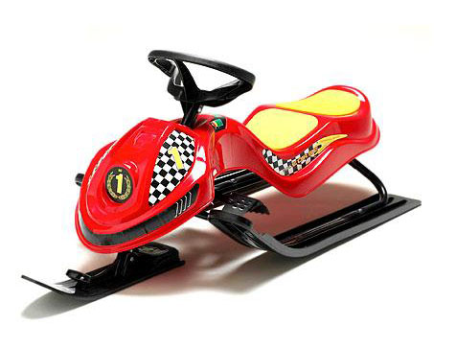
В зимний день по снежной корке
Он меня катает с горки.
С ветерком промчаться рад
Мой веселый... (снегокат)

Slide 15
По сугробам возле речки
Едут длинные дощечки,
Ищут горочки повыше.
Назови дощечки! (Лыжи)

Slide 16
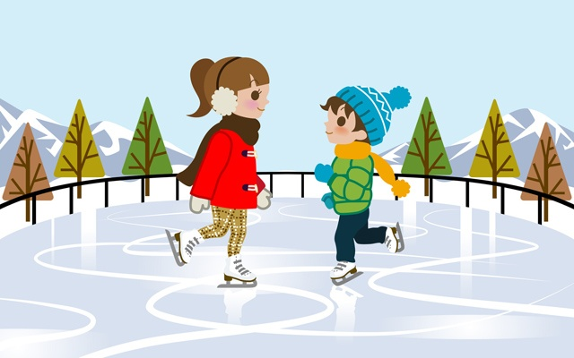
Мы в морозный день с друзьями
Снег из шланга поливали.
Как появится ледок,
Значит, все — готов... (каток)

Slide 17
Два стальных блестящих братца
По катку кругами мчатся.
Лишь мелькают огоньки.
Что за братики? (Коньки)

Slide 18
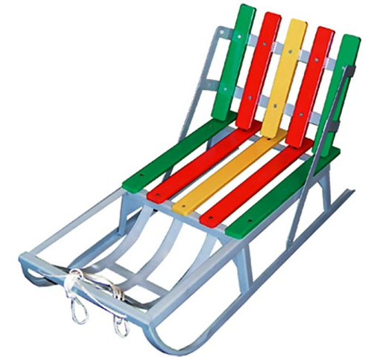
Всё лето стояли,
Зимы ожидали.
Дождались поры,
Помчались с горы. (Санки)

